Slide 1


Curso Android
Edición 2011

Slide 2

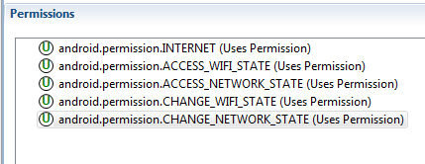
Internet
Tema 6
Permisos necesarios.
android.permission.INTERNET
android.permission.ACCESS_WIFI_STATE
android.permission.ACCESS_NETWORK_STATE

Slide 3
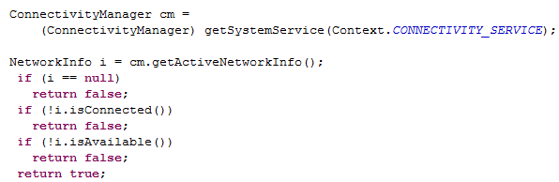
Internet
Tema 6
Información de la conexión.
Servicio «ConnectivityManager»
getActiveNetworkInfo()
Comprobar la conexión

Slide 4
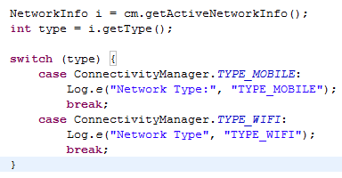

Internet
Tema 6
Información de la conexión.
Comprobar tipo de red

Slide 5
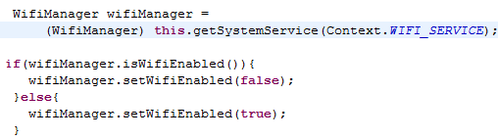
Internet
Tema 6
Gestionar «WIFI».
WIFI_SERVICE
Listado de redes visibles
Conexión activa
Escaneado de redes
Controla el estado de la red WIFI

Slide 6
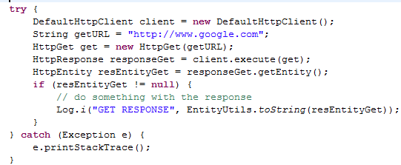
Internet
Tema 6
Biblioteca HTTPClient.
HTTP GET

Slide 7
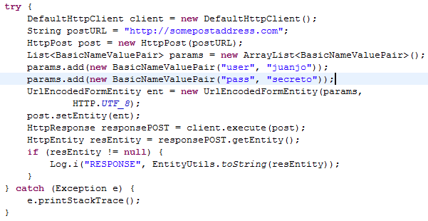
Internet
Tema 6
Biblioteca HTTPClient.
HTTP POST

Slide 8
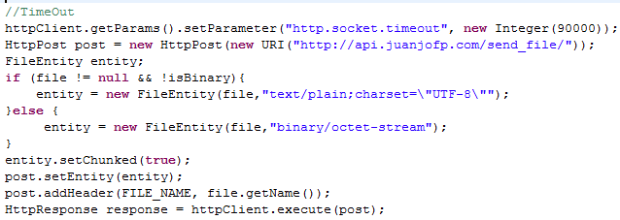
Internet
Tema 6
Biblioteca HTTPClient.
HTTP POST (FILE)

Slide 9
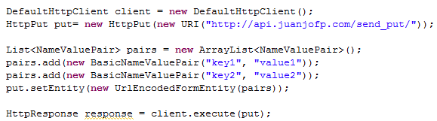
Internet
Tema 6
Biblioteca HTTPClient.
HTTP PUT

Slide 10
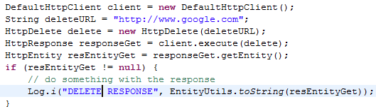
Internet
Tema 6
Biblioteca HTTPClient.
HTTP DELETE

Slide 11
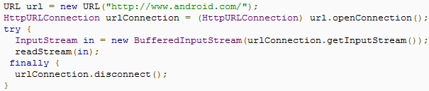
Internet
Tema 6
URLConnection.
Obtener HtttpURLConnection
URL.openconnection()
Preparar la petición
URI
Headers
Cookies
Leer la respuesta
Desconectar

Slide 12
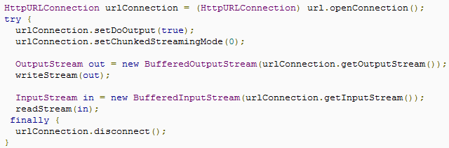
Internet
Tema 6
URLConnection.
Petición POST

Slide 13
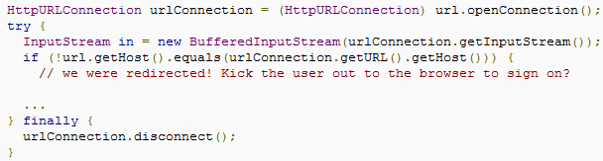
Internet
Tema 6
URLConnection.
Gestionar redirecciones

Slide 14

Internet
Tema 6
URLConnection.
Gestionar autenticación
Solo usar con HTTPS!!!!

Slide 15

Internet
Tema 6
URLConnection.
Cookies

Slide 16
Internet
Tema 6
XML Parser.
Sax Parser
http://download.oracle.com/javase/1.4.2/docs/api/javax/xml/parsers/SAXParser.html
DOM Parser
http://download.oracle.com/javase/1.4.2/docs/api/javax/xml/parsers/package-summary.html
PULL Parser
Es el usado por Android para parsear el XML
http://developer.android.com/reference/org/xmlpull/v1/XmlPullParser.html

Slide 17
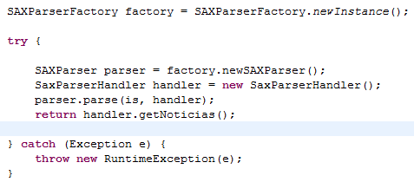
Internet
Tema 6
SAX Parser.

Slide 18
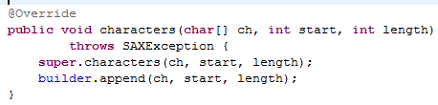
Internet
Tema 6
SAX Parser.

Slide 19
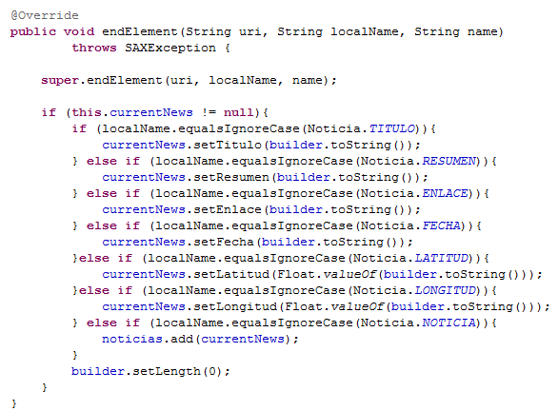
Internet
Tema 6
SAX Parser.

Slide 20
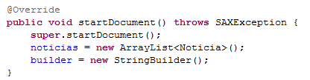
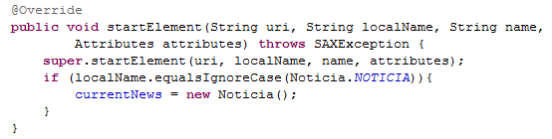
Internet
Tema 6
SAX Parser.

Slide 21
Internet
Tema 6
SAX Parser.

Slide 22

Internet
Tema 6
DOM Parser.

Slide 23
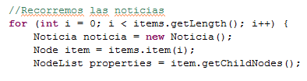
Internet
Tema 6
DOM Parser.

Slide 24
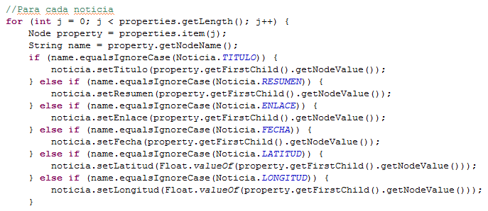
Internet
Tema 6
DOM Parser.

Slide 25
Internet
Tema 6
DOM Parser.

Slide 26


Internet
Tema 6
PULL Parser.

Slide 27
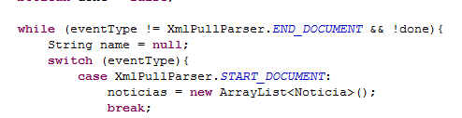
Internet
Tema 6
PULL Parser.

Slide 28
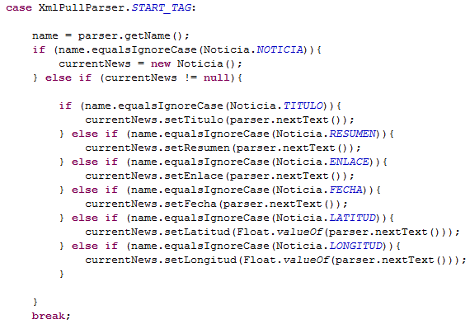
Internet
Tema 6
PULL Parser.

Slide 29
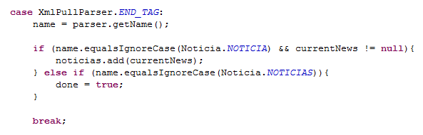
Internet
Tema 6
PULL Parser.

Slide 30
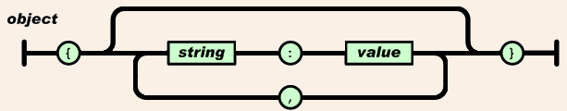
Internet
Tema 6
JSON Parser.
http://www.json.org/
Parsear objetos

Slide 31
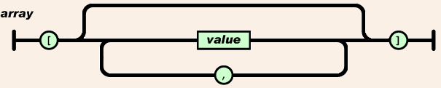
Internet
Tema 6
JSON Parser.
Parsear arrays

Slide 32
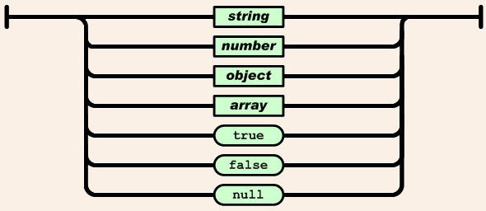
Internet
Tema 6
JSON Parser.
Parsear valores

Slide 33
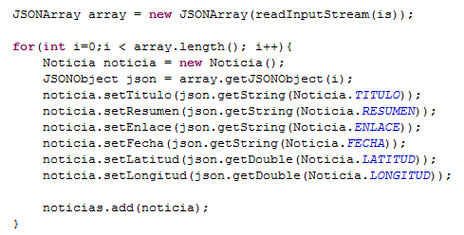
Internet
Tema 6
JSON Parser.

Slide 34
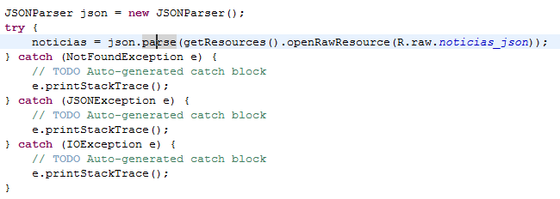
Internet
Tema 6
JSON Parser.

Slide 35

Internet
Tema 6
Lanzar el navegador.

Slide 36
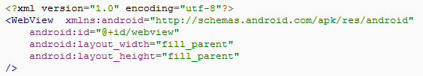
Internet
Tema 6
Webview.
Creamos su «Layout»

Slide 37
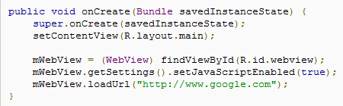
Internet
Tema 6
Webview.
Recuperamos el «Webview»
Activamos JS
Cargamos una URL

Slide 38
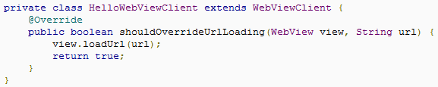
Internet
Tema 6
Webview.
Habilitamos la navegación

Slide 39
Internet
Tema 6
Webview.
Habilitamos la navegación

Slide 40
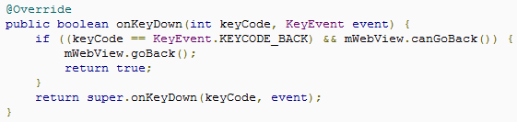
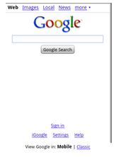
Internet
Tema 6
Webview.
Controlamos los errores

Slide 41
Mapas
Tema 6
Google Maps.
Añadir la librería de mapas al Manifest
Añadir el permiso de internet

Slide 42
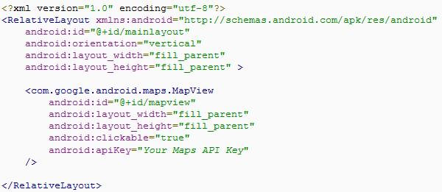
Mapas
Tema 6
Google Maps.
Crear «Layout» con su «MapVieew»
Apikey
Clickable

Slide 43
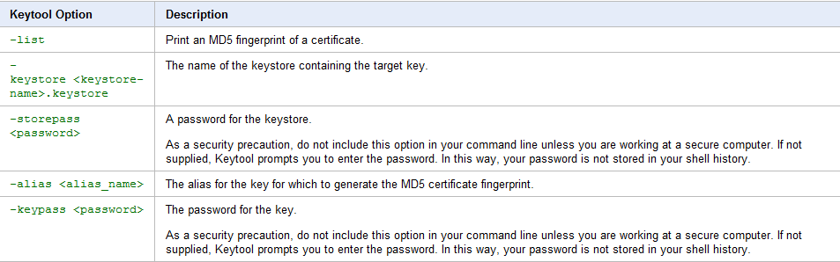
Mapas
Tema 6
Google Maps.
Obtener el «API KEY»
Obtener el «Fingerprint»
http://code.google.com/intl/es-ES/android/maps-api-signup.html

Slide 44

Mapas
Tema 6
Google Maps.
Obtener el «API KEY»
Obtener el «Fingerprint»
http://code.google.com/intl/es-ES/android/maps-api-signup.html

Slide 45

Mapas
Tema 6
Google Maps.
Crear «Activity» heredando de «MapActivity»
Soreescribir isRouteDisplayed()

Slide 46

Mapas
Tema 6
Google Maps.
Recuperar el «MapView»
Configurar el «MapView»

Slide 47
Mapas
Tema 6
Google Maps Overlays.
Son las capas que contienen la información que queremos mostrar sobre un mapa
Heredamos de «ItemizedOverlay»
Necesitamos una array de «OverlayItem» que representen los elementos del mapa

Slide 48

Mapas
Tema 6
Google Maps Overlays.
Definimos el icono que representará a cada elemento en el mapa
Centramos los iconos
Creamos un método para insertar el array de elementos
Rellenamos la capa con los elementos del array

Slide 49

Mapas
Tema 6
Google Maps Overlays.
El método populate() ejecuta createItem() una vez por cada elemento del array
Se ayuda del método size()

Slide 50
Mapas
Tema 6
Google Maps Overlays.
Añadir capas al Mapa
Preparamos la capa y sus recursos

Slide 51

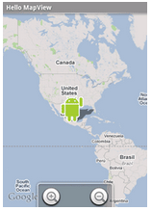
Mapas
Tema 6
Google Maps Overlays.
Añadir capas al Mapa
Añadimos la capa al mapa

Slide 52
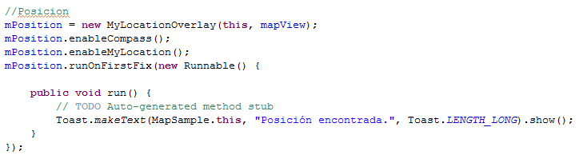

Mapas
Tema 6
Google Maps Overlays.
Añadir capa con la posición del teléfono

Slide 53
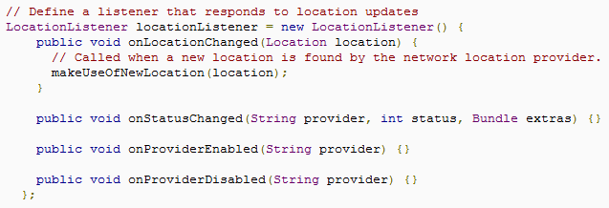
Sensores
Tema 6
Posicionamiento.
Obtener el servicio
Escuchar cambios de posición

Slide 54


Sensores
Tema 6
Posicionamiento.
Registrar el servicio
Permisos

Slide 55
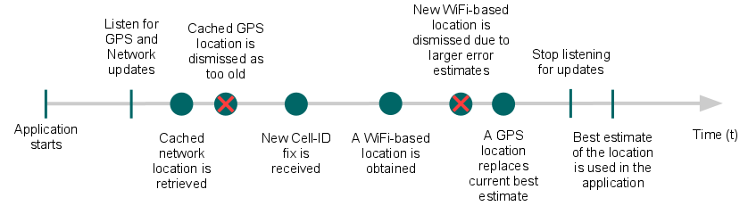
Sensores
Tema 6
Posicionamiento.
Flujo de datos
Iniciar la aplicación
Escuchar actualizaciones de posición
Estimar la mejor actualización
Dejar de escuchar actualizaciones

Slide 56
Sensores
Tema 6
Posicionamiento.
Obtener última posición conocida
Estimar la mejor posición
Posición mas reciente
Mayor precisión
Fuente de mayor precisión

Slide 57

Sensores
Tema 6
Posicionamiento.
Detener actualizaciones
Activar GPS

Slide 58
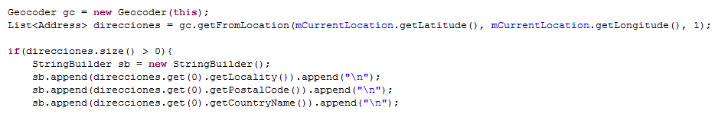
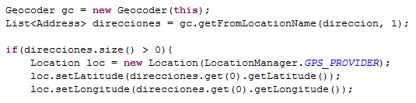
Sensores
Tema 6
Posicionamiento.
Geocoder

Slide 59
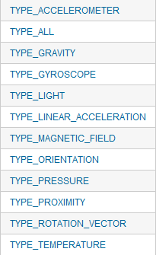
Sensores
Tema 6
Tipos de sensores.

Slide 60

Sensores
Tema 6
Gestor de sensores.
Recuperar un sensor
Registrar un sensor
Eliminar un sensor
Escuchar un sensor

Slide 61
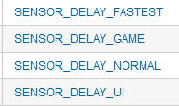
Sensores
Tema 6
Gestor de sensores.
Refresco de un sensor

Slide 62
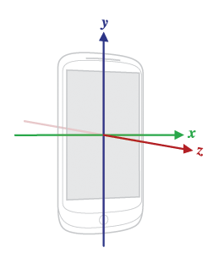
Sensores
Tema 6
Eventos del sensor.
Tipo de sensor
Huella de tiempo
Datos del sensor
Coordenadas relativas a la pantalla
Los ejes no cambian con la orientación

Slide 63
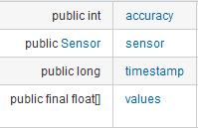
Sensores
Tema 6
Eventos del sensor.
Accuracy
Precisión del sensor
Sensor
Tipo de sensor
Timestamp
Huella de tiempo
Values
Valores emitidos por el sensor

Slide 64
Sensores
Tema 6
Datos del sensor.
TYPE_ACCELEROMETER
m/s^2
Values[0]
Aceleración en el eje X
Values[1]
Aceleración en el eje Y
Values[2]
Aceleración en el eje Z

Slide 65
Sensores
Tema 6
Datos del sensor.
TYPE_MAGNETIC_FILED
uT (Micro Tesla)
Values[0]
Campo magnético en el eje X
Values[1]
Campo magnético en el eje Y
Values[2]
Campo magnético en el eje Z

Slide 66
Sensores
Tema 6
Datos del sensor.
TYPE_GYROSCOPE
Radianes/segundo
Values[0]
Velocidad angular en el eje X
Values[1]
Velocidad angular en el eje Y
Values[2]
Velocidad angular en el eje Z

Slide 67
Sensores
Tema 6
Datos del sensor.
TYPE_LIGHT
Lux
Values[0]
Intensidad de la luz
TYPE_PROXIMITY
Centimetros
Values[0]
Distancia registrada por el sensor
Algunos sensores solo admiten
cerca (0) y lejos (1)

Slide 68
Sensores
Tema 6
Datos del sensor.
TYPE_GRAVITY
m/s^2
Vector tridimensional que representa la gravedad
TYPE_LINEAR_ACCELERATION
m/s^2
Vector tridimensional que representa la aceleración del dispositivo

Slide 69
Sensores
Tema 6
Datos del sensor.
TYPE_ORIENTATION
Grados
Values[0]
Azimuth, 0 a 359
Angulo eje Y y Norte magnetico
Values[1]
Pitch, -180 a 180
Rotación alrededor del eje X
Values[2]
Roll, -90 a 90
Rotación alrededor del eje Y

Slide 70


Audio y Video
Tema 6
VideoView

Slide 71
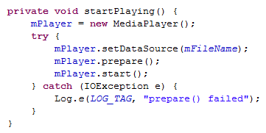
Audio y Video
Tema 6
MediaPlayer

Slide 72

Audio y Video
Tema 6
MediaPlayer

Slide 73

Audio y Video
Tema 6
MediaPlayer

Slide 74

Audio y Video
Tema 6
MediaRecorder

Slide 75

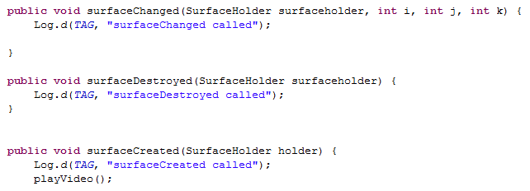
Audio y Video
Tema 6
MediaRecorder

Slide 76
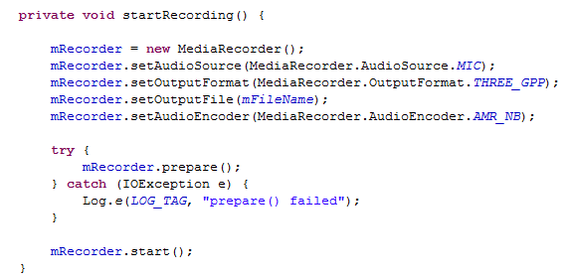
Audio y Video
Tema 6
MediaRecorder

Slide 77

Audio y Video
Tema 6
MediaRecorder

Slide 78
Ejercicios
Tema 6

